Slide 1
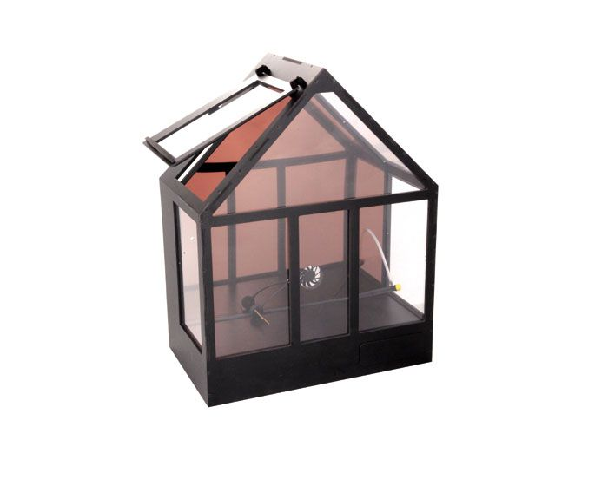
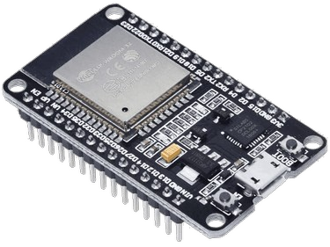

Projet Serre Automatique

Slide 2
Sommaire
1 : présentation commune ……………………………………………………………… p.3-7
1.1 Présentation du système …………………………………………………………….... p.3
1.2 Exigences du Client ..………………………………………………………….....…… p.4
1.3 Diagrammes …………………………………………………………….………….….. p.5-7
2 : Présentation personnelle Mous’ab Chebira
3 : Présentation personnelle Raphaël Tep

Slide 3
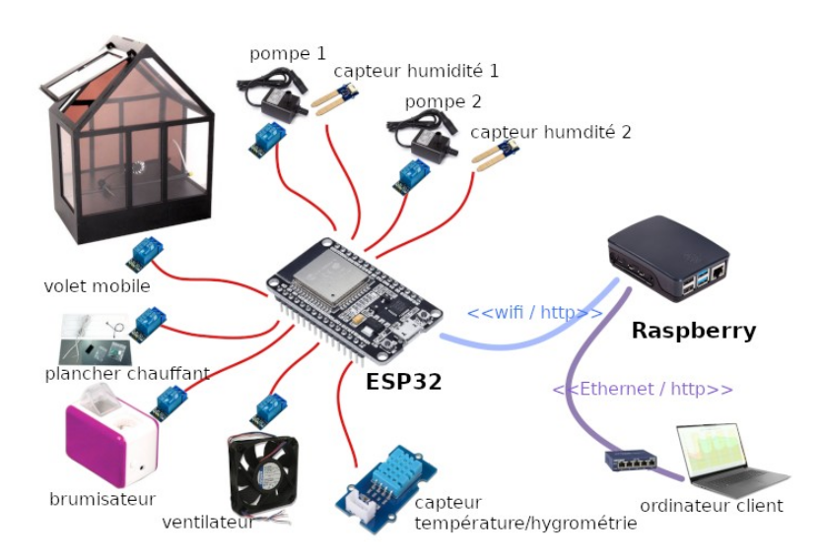
Synoptique du système

Slide 4
Exigences du Client
Réguler l’environnement de la serre (contrôler l’humidité de la terre, de l’air et la température)
La serre doit pouvoir être géré depuis un ordinateur portable connecté au même réseau que le Raspberry
L’utilisateur qui se connecte doit utiliser un mot de passe d’au moins 12 caractères alphanumériques.

Slide 5
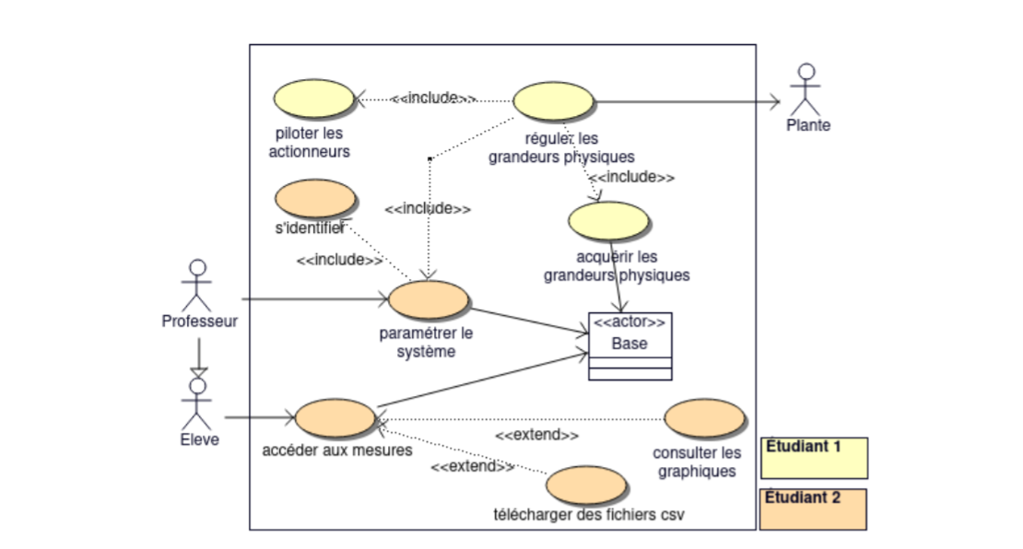
Diagramme des cas d’utilisation

Slide 6
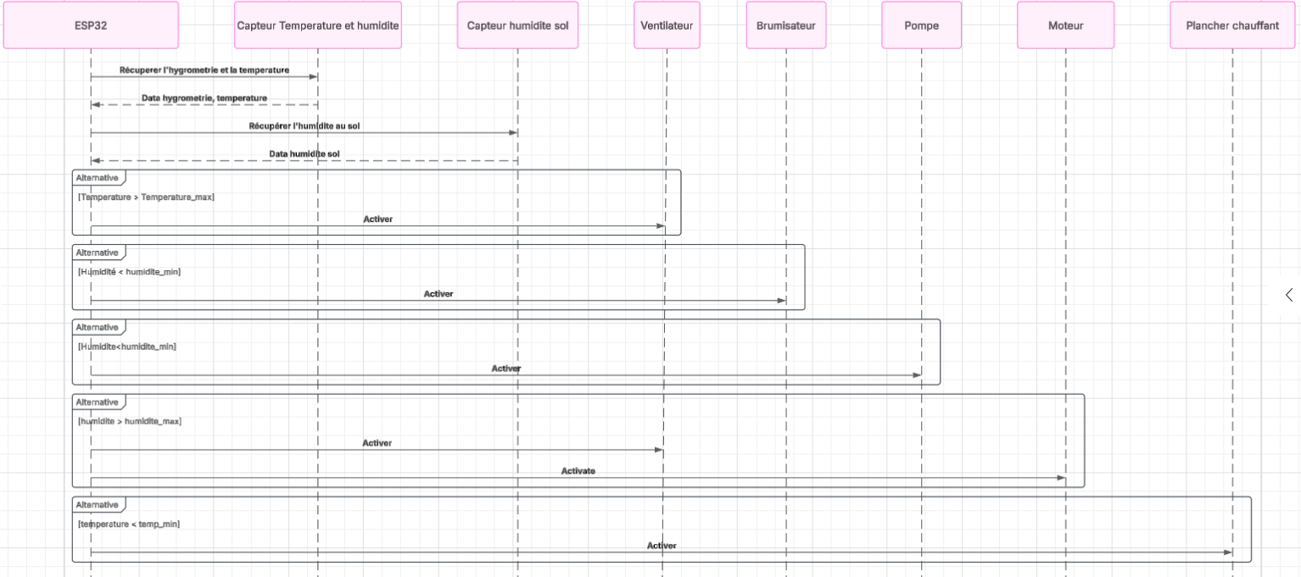
Diagramme de Séquence

Slide 7
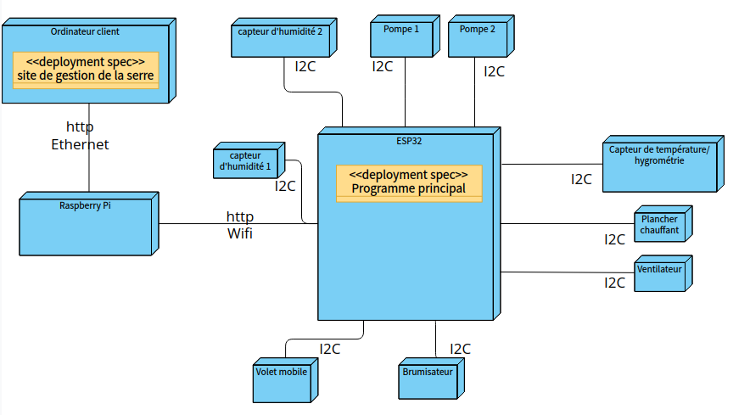
Diagramme de déploiement

